Slide 1
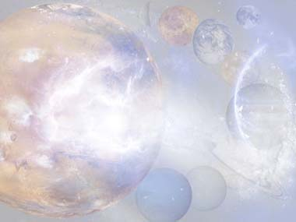
Конспект занятия по развитию речи в подготовительной группе на тему: «День космонавтики».
Цель: Формирование представлений о космосе, освоении космоса людьми, работе космонавтов.
Задачи:
1.Формировать понятие «космос», «космическое пространство»; побуждать детей к творческому рассказыванию.
2. Развитие навыков речевого общения, диалогической речи.
3.Воспитывать любознательность, активность, организованность.
Предварительная работа: Чтение художественной литературы по теме «Космос»; рассматривание иллюстраций о космосе, планетах, просмотр презентации, беседы по данной теме.

Slide 5
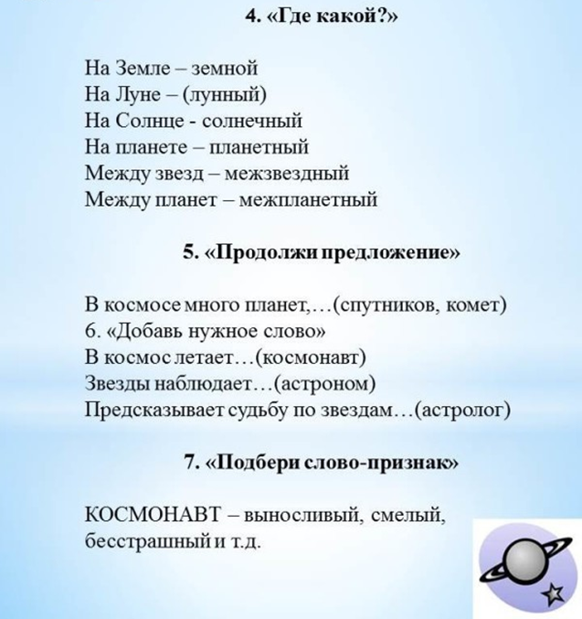

Slide 6
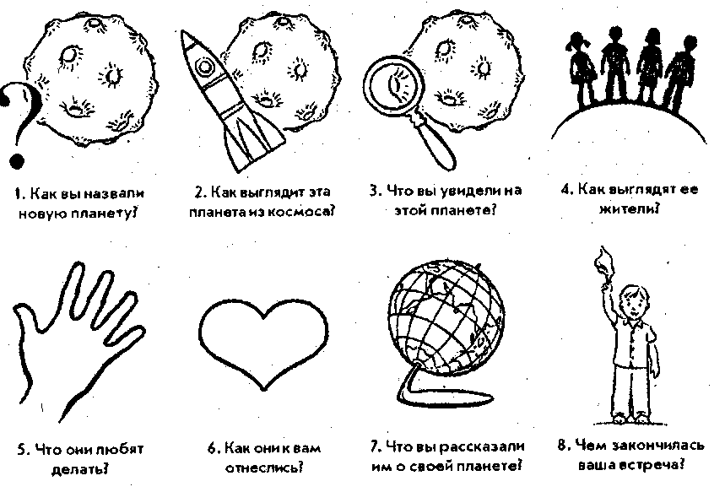

Slide 7
Дидактическая игра «Полет в космос»
- На какой планете мы живем? (Земля)
- Как называются люди на нашей планете? (Земляне)
- Сейчас мы с вами отправимся в космос.
- Где стартуют космические корабли? (с космодрома)
- Кем мы будем в полете? (Космонавтами, астронавтами)
Космонавты (какие) - смелые, отважные, мужественные, умелые, бесстрашные, умные и. т. п.
- Что наденем, когда полетим в космос? (скафандры)
- Что такое скафандр?
- Для чего он нужен?
Из чего он состоит? (шлем, скафандр и специальная обувь)
Игра «Слова-родственники»
Выбрать только те слова, которые нам подходят:
1) Солнце, сон, солнечный, солнышко. (Солнце, солнечный, солнышко).
2) Космос, косматый, космонавт, космический. (Космос, космонавт, космический)
3) Планета, план, планетный, межпланетный. (Планета, планетный, межпланетный)
Упражнение «Скажи наоборот»:
Большой - маленький Далеко - близко
Высоко - низко Длинный - короткий
Северный - южный Легкий - тяжелый
Быстрый - медленный Смелый - трусливый

